Slide 1

Game Engine 제작기 <1>

Slide 2

01. Introduction
02. Structure
03. Next

Slide 3
01. Introduction
Game Engine
게임 제작에 필요한 바탕 기술들을 제공하는 S/W
왜 Game Engine을 제작?
1. 상용 엔진을 보며 내부에선 어떻게 돌아가는지 궁금했음
2. 실력 향상에 크게 도움이 될 수 있을 것 같음
3. 내부 로직을 만들어보면 재밌을 것 같음
Notes:
바탕 기술을 엔진에서 제공해주므로 게임 개발 기간 단축 가능 (= 비용 감소)

Slide 4
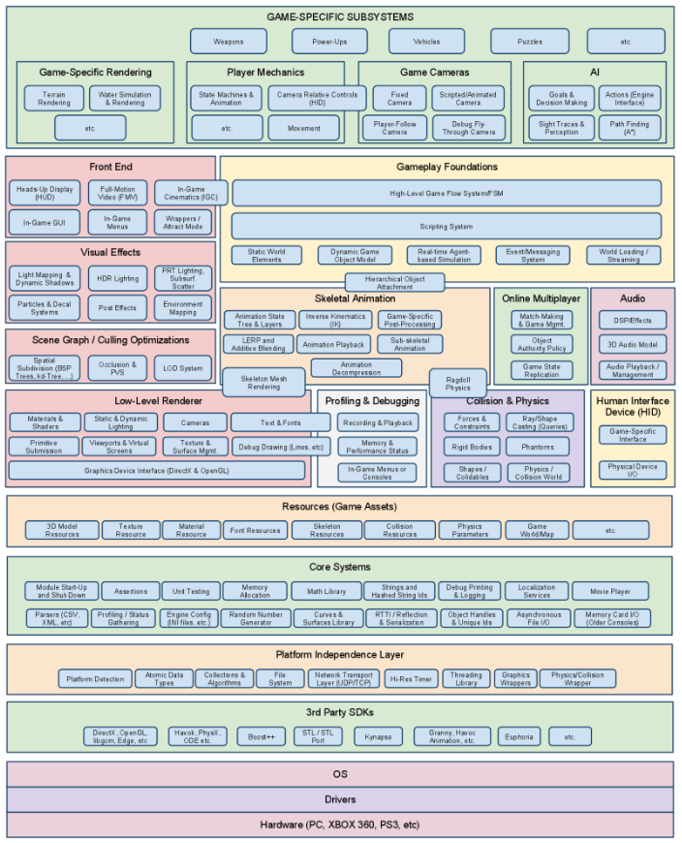
Notes:
대략적인 게임 엔진의 구조는 사진과 같음
지금부터 시작해서 혼자 저것들을 다 개발하기엔 말이 안됨.
중요한 파트를 골라서 일부 개발할 예정

Slide 5
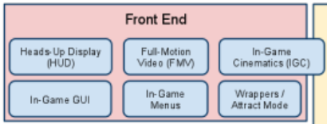
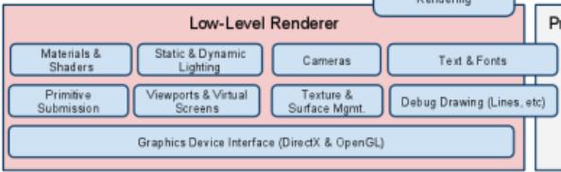
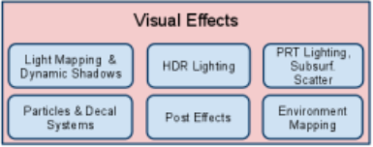
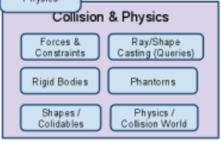
01. Introduction
구현할 파트 1
Notes:
구현할 파트는 이렇게 되고, Low-Level Renderer를 보면 OpenGL을 사용한다고 했는데
오픈소스 라이브러리 중에 glfw, glew 라는 라이브러리가 있음. OpenGL API를 wrapping 한건데 이 라이브러리를 사용함
그리고 ImGUI라는 오픈소스 라이브러리를 사용해서 In-Game GUI 구현할 예정
Physics는 2D는 기존에 개발하던 그거 쓰면 될것같고, 3D같은경우엔 NVIDIA에서 만든 PhysX를 사용할 예정임

Slide 6
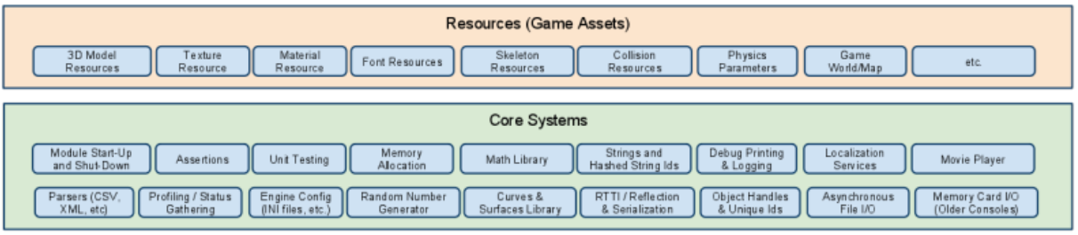
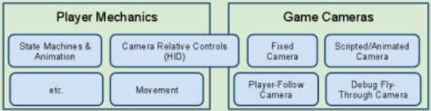
01. Introduction
구현할 파트 2
Notes:
추가로 위 파트 중 일부 구현할 예정이고
Core system에서 math나 모델 불러오기 등은 open source를 사용할 듯
Math는 glm, 모델 불러오기는 assimp 쓸 듯

Slide 7
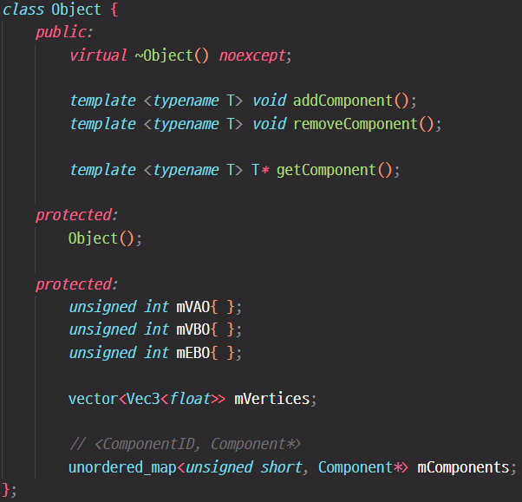
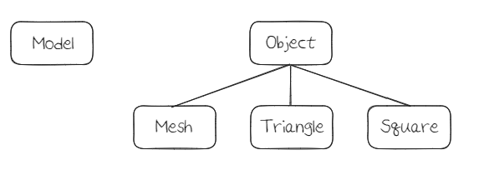
02. Structure
Object 구조
ECS (Entity Component System) 사용
상속 구조
Notes:
Object 클래스는 인터페이스라고 보면 됨. 아무런 기능이 없고 하위 객체가 곧 실제 object가 될 것임
오른쪽 사진은 실제 코드 중 일부분인데 보기 쉬우라고 몇 개를 지운 것. 실제로는 내부적으로 순수 가상함수가 있어서 인터페이스 역할을 하게 해줌
처음에 Object를 생성하면 아무 기능도 없음. 기능에 해당하는 Component를 추가해야 함
Object에 Component를 추가하면, 추가한 Component에 해당하는 속성을 가지게 됨
Mesh라는건 어떤 도형을 구성하는 정점들의 집합임 추가적인 정보로 정점들마다 지정된 normal vector같은것도 들어갈 수 있음

Slide 8
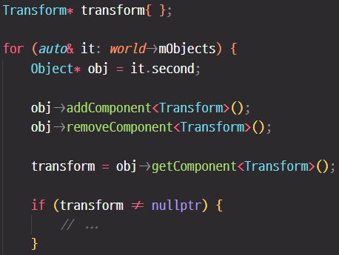
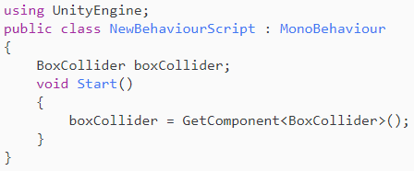
02. Structure
Component 제어
최대한 사용자 편의를 생각하여 구현하려고 생각함
template와 Singleton Component ID를 사용하기로 결정
Notes:
좌측은 Unity에서 어떤 객체의 Component를 얻어오는 코드임
되게 편하게 사용했던 기억이 있어서 이걸 구현해보고자 했음
그리고 우측은 직접 만든 Component를 얻어오는 코드임
결론적으로 Component의 이름만 알고 있고, 객체가 그걸 가지고 있다면 해당 Object의 Component를 가져올 수 있음
Unreal Engine의 경우 FindComponentByClass 라는 이름으로 템플릿 함수가 제공됨. 사용법은 똑같은데 이름만 다름

Slide 9
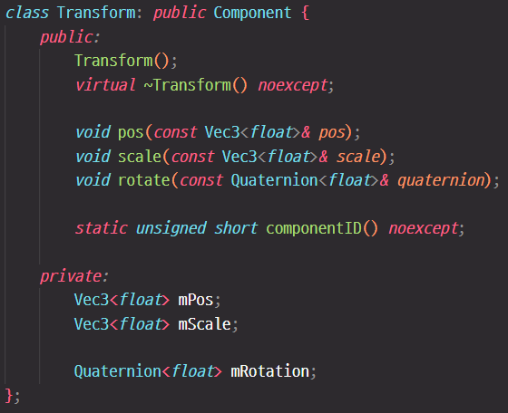
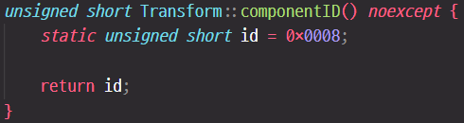
02. Structure
Transform Component
Notes:
Transform은 객체의 이동/회전/크기 변환에 관련된 컴포넌트
이 속성을 가져야 객체에 대한 이동/회전/크기 변환이 가능해짐
static 함수를 사용해서 Component의 id를 지정해줌.
모든 Transform 객체는 동일한 component id를 가져야 하므로 static으로 선언. 함수 내부적으로 singleton 구조 사용
Static 함수이므로 객체 생성 없이도 사용 가능하므로, GetComponentByID 함수에 ID값을 가져오며 확장하여 사용 가능

Slide 10
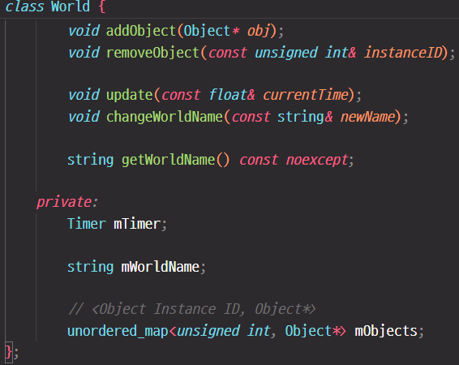
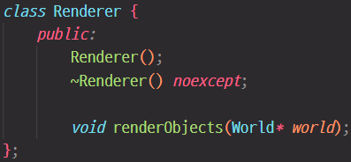
02. Structure
World, Renderer 클래스
Renderer 클래스가 하나의 World 그리기를 담당
World 클래스가 Object 관리 담당
Notes:
World 클래스에 object를 추가하면, Renderer 클래스에서
현재 선택된 World의 object pool에 존재하는 모든 object들을 그림
아직까진 싱글쓰레드로 그리고 있고, 아주 나중에 공간 분할 같은거 해서 멀티 쓰레드로 개선 예정

Slide 11
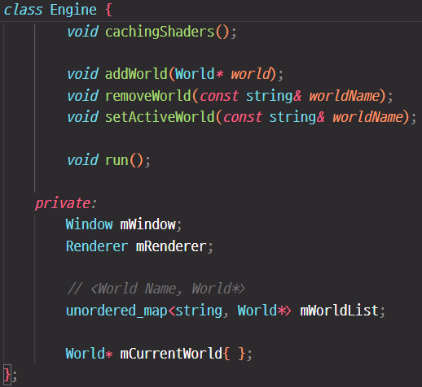
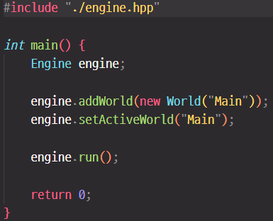
02. Structure
Engine 클래스
World, Renderer, Window 및 Shader 관리
Notes:
Shader 캐싱은 미리 작성된 쉐이더들을 컴파일해서 가지고있는것을 의미함
캐싱된 쉐이더는 해당 쉐이더에 부여한 string을 통해서 관리할 수 있음 (추가/삭제/찾기 등)
지금은 window와 renderer가 한 개인데, 멀티쓰레드 렌더링으로 개선하면 여러 개를 가질 수 있게 될 것임

Slide 12
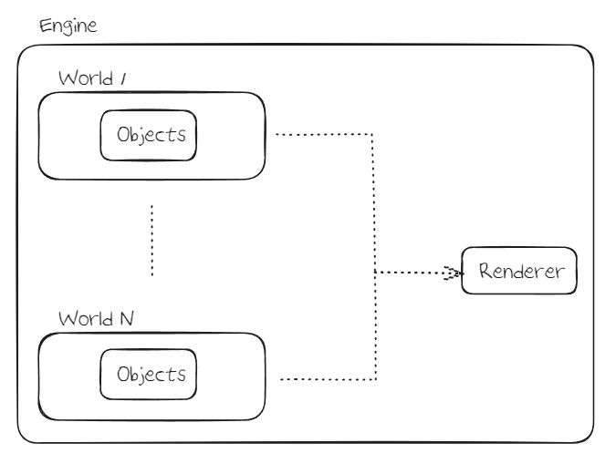
02. Structure
현재 전체 프로그램 구조 (간단)
Shader, Window, …
추가적인 클래스들이 있지만
핵심만 추려보면 왼쪽과 같음
렌더링 구조 참고

Slide 13
03. Next
개발 완료
1. Engine, World, Renderer, Object 등
렌더링에 필요한 기본 frame 구성
2. Object에 ECS 구조 도입
3. 테스트 렌더링 수행
Notes:
아니 뭐야? 되게 한거 없는거 아니야? 처럼 보일수있는데 구조 구상하는게 너무 어려웠음 (여기서 시간 많이 씀)
그래서 다른사람이 짠 소스코드를 보면서 분석하고 내가 사용할만한 것들을 선택하는 방향으로 틀었음.
그리고 추가로 이번에 만들어보면서 패치노트 같은 느낌으로 하루동안 개발한 내역도 적고있음
왜 이걸 이제했나 싶을정도로 점점 쌓이다보니까 뿌듯하고 의욕도 생겨서 좋은 것 같음
혹시 안하는 사람 있다면 한번 시도해보면 좋을 듯

Slide 14
03. Next
다음 목표
1. 월드 내의 object들이 가지는 instance ID
알고리즘 개선 (UUID, GUID)
2. Object Color 및 Texture 추가 & 적용 테스트
3. Input System 추가 (Mouse, Keyboard)
Notes:
지금은 각 객체 생성 순서에 따라서 Instance ID를 1씩 증가시켜 사용중임. 되게 원시적임
그래서 찾아보니까 UUID 라는걸 많이 쓴다고 함. 검색해보니까 DB쪽에서도 사용한다고 함 (잘 모름)

Slide 15



